Slide 1
Nền tảng phát triển website
Nhóm 4
Dân chủ và sự ra đời, phát triển của dân chủ
1
Dân chủ xã hội chủ nghĩa
2

Slide 2
Quy trình công bố website
Xây dựng website
Quyền sử dụng hợp pháp
Domain
Hosting
Duy trì, quảng bá và phát triển
Notes:
Nhu cầu về dân chủ xuất hiện từ rất sớm trong xã hội tự quản của cộng đồng thị tộc, bộ lạc. Trong chế độ cộng sản nguyên thủy đã xuất hiện hình thức manh nha của dân chủ mà Ph.Ăngghen gọi là “dân chủ nguyên thủy” . Đặc trưng cơ bản của hình thức dân chủ này là nhân dân có quyền lực thật sự (nghĩa là có dân chủ), mặc dù trình độ sản xuất còn kém phát triển.
Khi trình độ của lực lượng sản xuất phát triển dẫn tới sự ra đời của chế độ tư hữu và sau đó là giai cấp đã làm cho hình thức “dân chủ nguyên thủy” tan rã, nền dân chủ chủ nô ra đời.về thực chất, dân chủ chủ nô cũng chỉ thực hiện dân chủ cho thiểu số, quyền lực của dân đã bó hẹp nhằm duy trì, bảo vệ, thực hiện lợi ích của “dân” mà thôi.
Cùng với sự tan rã của chế độ chiếm hữu nô lệ, chế độ dân chủ chủ nô đã bị xóa bỏ và thay vào đó là chế độ độc tài chuyên chế phong kiến.Họ xem việc tuân theo ý chí của giai cấp thống trị là bổn phận của mình trước sức mạnh của đấng tối cao. Do đó, ý thức về dân chủ và đấu tranh để thực hiện quyền làm chủ của người dân đã không có bước tiến đáng kể nào.
DCuối thế kỷ XIV - đầu XV, giai cấp tư sản với những tư tưởng tiến bộ về tự do, công bằng, dân chủ đã mở đường cho sự ra đời của nền dân chủ tư sản. Chủ nghĩa Mác – Lênin chỉ rõ: Dân chủ tư sản ra đời là một bước tiến lớn của nhân loại với những giá trị nổi bật về quyền tự do, bình đẳng, dân chủ.trên thực tế, nền dân chủ tư sản vẫn là nền dân chủ của thiểu số những người nắm giữ tư liệu sản xuất đối với đại đa số nhân dân lao động.
Khi cách mạng xã hội chủ nghĩa Tháng Mười Nga thắng lợi (1917), một thời đại mới mở ra – thời đại quá độ từ chủ nghĩa tư bản lên chủ nghĩa xã hội, nhân dân lao động ở nhiều quốc gia giành được quyền làm chủ nhà nước, làm chủ xã hội, thiết lập Nhà nước công – nông (nhà nước xã hội chủ nghĩa), thiết lập nền dân chủ vô sản (dân chủ xã hội chủ nghĩa) để thực hiện quyền lực của đại đa số nhân dân.

Slide 3
Quy trình công bố website
Xây dựng website
1
● Thông tin: tĩnh hay động
● Giá thành:
- Web tĩnh: Tính theo các kiểu trang + Trang đơn giản: 50 - 100.000đ/trang
+ Trang hiệu ứng hình ảnh tốt: 100 - 150.000đ/trang
- Web động: Tính theo các mục, các khối chức năng
+ Thiết kế CSDL
+ Các chức năng phía user: đưa tin, phân loại, tìm kiếm...
+ Các chức năng phía Admin: Đăng nhập, xem/thêm/sửa/xóa tin bài, báo cáo, thống kê.
+ Từ 2 triệu trở lên. (Thông dụng: 5-10 triệu)

Slide 4
2
Quyền sử dụng hợp pháp
Có nên đăng ký tên miền, thiết kế và duy trì website hay không?
● Nếu có, đăng ký tên miền với tên thế nào, thể loại gì, theo hệ thống của Việt Nam hay theo các hệ thống tên miền bên ngoài
● Có tự Host website của mình không? ● Để phục vụ website, có các phương án dành cho? - Nhân sự - Kinh phí - Cơ chế tổ chức, hoạt động - Quy trình làm việc

Slide 5

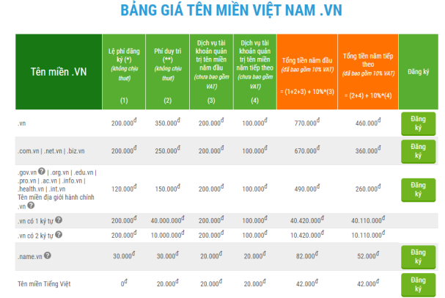
3. Đăng kí tên miền
● Xác định tên
- Tên tiếng Việt
- Tên giao dịch tiếng Anh
- Tên viết tắt
● Xác định nơi đăng ký
● Đăng ký tên miền càng sớm càng tốt
- Thủ tục đơn giản, nhanh chóng
- Kinh phí rẻ
Notes:
=> Từ những cách tiếp cận trên, dân chủ có thể hiểu Dân chủ là một giá trị xã hội phản ánh những quyền cơ bản của con người; là một phạm trù chính trị gắn với các hình thức tổ chức nhà nước của giai cấp cầm quyền; là một phạm trù lịch sử gắn với quá trình ra đời, phát triển của lịch sử xã hội nhân loại.

Slide 6
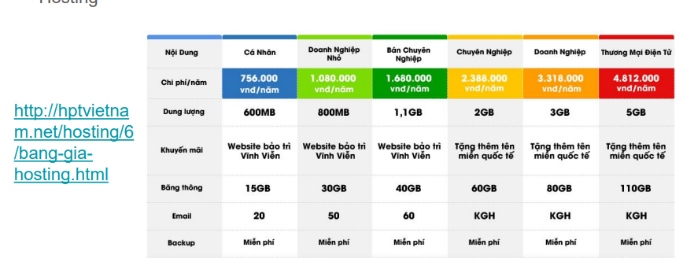
4
Hosting
● Xác định dung lượng thực tế của website, khả năng sẽ mở rộng
● Xác định băng thông, các dịch vụ đảm bảo an toàn, an ninh, backup dữ liệu…
● Xác định môi trường vận hành của website
Máy chủ Windows
+ Support ASP, PHP…, SQL Server, MySQL…
+ Đắt hơn máy chủ Linux - Máy chủ Linux
+ Support PHP, JSP…, MySQL…
+ Rẻ hơn máy chủ Windows

Slide 7
5. Duy trì, quảng bá và phát triển
Nhập chủ
đề nội dung 3
Duy trì website
● Cập nhật thông tin
- Web tĩnh:
+ Upload Webpage thông qua Web Browser
+ Upload Webpage thông qua FTP program (Filezilla, Cute FTP, FTP Voyager,...)
- Web động
+ Form cập nhật CSDL nếu Site có kết nối CSDL
Phát triển website
● Các chiến lược marketing
- Sử dụng thư điện tử
- Đầu tư quảng cáo 1 đợt trên các phương tiện truyền thông (Báo, đài, Tivi...)
● Liên kết với các site cùng loại
- Trao đổi banner
- Giới thiệu lẫn nhau

Slide 8
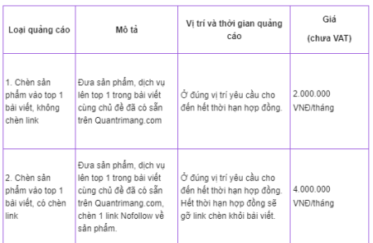
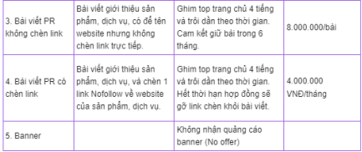
Quảng bá website
● Đăng ký Website vào các máy tìm kiếm trong nước và thế giới (search engine)
- Vietnam Searchengine: Panvietnam, vinaseek...
- Global Searchengine: google, altavista, hotboot...
● Nâng cao vị trí của Website trong hệ thống xếp hạng Website thế giới.
- Google rank (the important of website: 1-10)
- Alexa rank: T raffic ranking of website. ● Nâng tầm phát triển Website
- Tự động hoá dần các chức năng của Website.
- Biến Website thành một môi trường kinh doanh thực sự hiệu quả 24/24 trên Internet
Notes:
=> Từ những cách tiếp cận trên, dân chủ có thể hiểu Dân chủ là một giá trị xã hội phản ánh những quyền cơ bản của con người; là một phạm trù chính trị gắn với các hình thức tổ chức nhà nước của giai cấp cầm quyền; là một phạm trù lịch sử gắn với quá trình ra đời, phát triển của lịch sử xã hội nhân loại.

Slide 9


Cảm ơn vì đã theo dõi!

